Slide 1


BIENVENUE

Slide 2
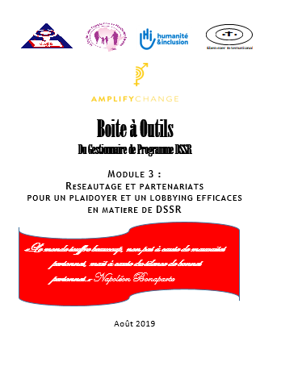
2ème Partie: Le Plaidoyer & le Lobbying (Suite & Fin)

Slide 3
Contenu (Partie 2 – suite & fin)
Principes de base du plaidoyer
Etapes et outils du plaidoyer

Slide 4
Principes de base du plaidoyer à prendre en compte
Un comportement, des valeurs et des principes à connaitre, partager et respecter par l’OSC et les coalitions/alliances.
Être juste envers les autorités publiques
Éviter le cynisme
Être compréhensif

Slide 5
Être amical
Être raisonnable
Être charitable
Être constructif
Être réaliste, mais persistant
Être un bon adversaire

Slide 6
Être informé
Être digne de confiance
Evaluer et mesurer l’ampleur des problèmes
Être généreux
Être utile
Travailler et être persistant

Slide 7
Etapes et outils du plaidoyer
Comment réussir le Plaidoyer? Préparation et mise en œuvre des actions de plaidoyer
Une stratégie de plaidoyer, bien taillée sur mesure est très indispensable pour la réussite d’une campagne de plaidoyer. Cette stratégie doit être élaborée de façon participative et considérer les résultats de l’analyse SWOT.

Slide 8
L’analyse de l’environnement interne et externe permet de montrer la position à prendre vis-à-vis du problème de plaidoyer. Avant de se lancer dans l’action, l’OSC, la coalition, le réseau ou plateforme doit procéder à un questionnement de base sur tout le processus. Pour chaque domaine d’information, il faut que l’OSC ou la coalition puisse avoir des réponses plus ou moins exactes ou proches de la réalité.

Slide 9










Stratégie de plaidoyer à 8 étapes
S &E
Etape 1
Définir le problème de politique.
Etape 2
Définir le but et les objectifs
Etape 8 :
Développer le plan de mise en œuvre
Etape 7
Déterminer les ressources nécessaires
Stratégie de
plaidoyer
Etape 3
Choisir les audiences cibles
Etape 6
Choisir les canaux de communication.
Etape 4
Créer les alliances et réseaux
Etape 5
Développer les messages de plaidoyer

Slide 10
Grand Merci!

